Slide 1
ИЗДАТЕЛЬСТВО «ВЫШЭЙШАЯ ШКОЛА»
Первый день издателей на практике:
Экскурсия по производственному отделу;
Знакомство с ведущими редакторами;
Первое ответственное задание. :)

Slide 2
ИСТОРИЯ ИЗДАТЕЛЬСТВА
Вышэйшая школа — издательство Госкомиздата БССР, создано в 1961 году на базе Издательства Белорусского Государственного университета имени В.И. Ленина и редакционно-издательского отдела Белорусского политихнического института. До 1963 года называлось Издательством Министерства высшего, среднего специального и профессионального образования БССР.
Более 55 лет на книжном рынке Беларуси. Виды изданий по целевому назначению: учебные, справочные, производственно-практические, научные, научно-популярные, для досуга. Авторы выпускаемых книг – известные ученые, преподаватели учебных заведений, высококвалифицированные специалисты.

Slide 3
Нас встретил дружелюбный коллектив из трех отделов !
Отдел редакции художественно-графического и технического оформления
В данном отделе работают художники и технические редакторы. Первые занимаются созданием и обработкой изобразительной информации, вторые – редактированием технической части.
Отдел редакции литературы на иностранных языках
Данный отдел специализируется на подготовке учебных изданий по иностранным языкам для школ и ВУЗов. Издательство занимается выпуском учебников на английском, немецком, испанском и других иностранных языках.
Отдел редакции литературы по профессиональному образованию
Отдел занимается подготовкой изданий для ВУЗов и ССУЗов. Это издания, соответствующие учебным программам, а также имеющие гриф Министерства образования. Этот отдел является самым загруженным в издательстве.

Slide 4
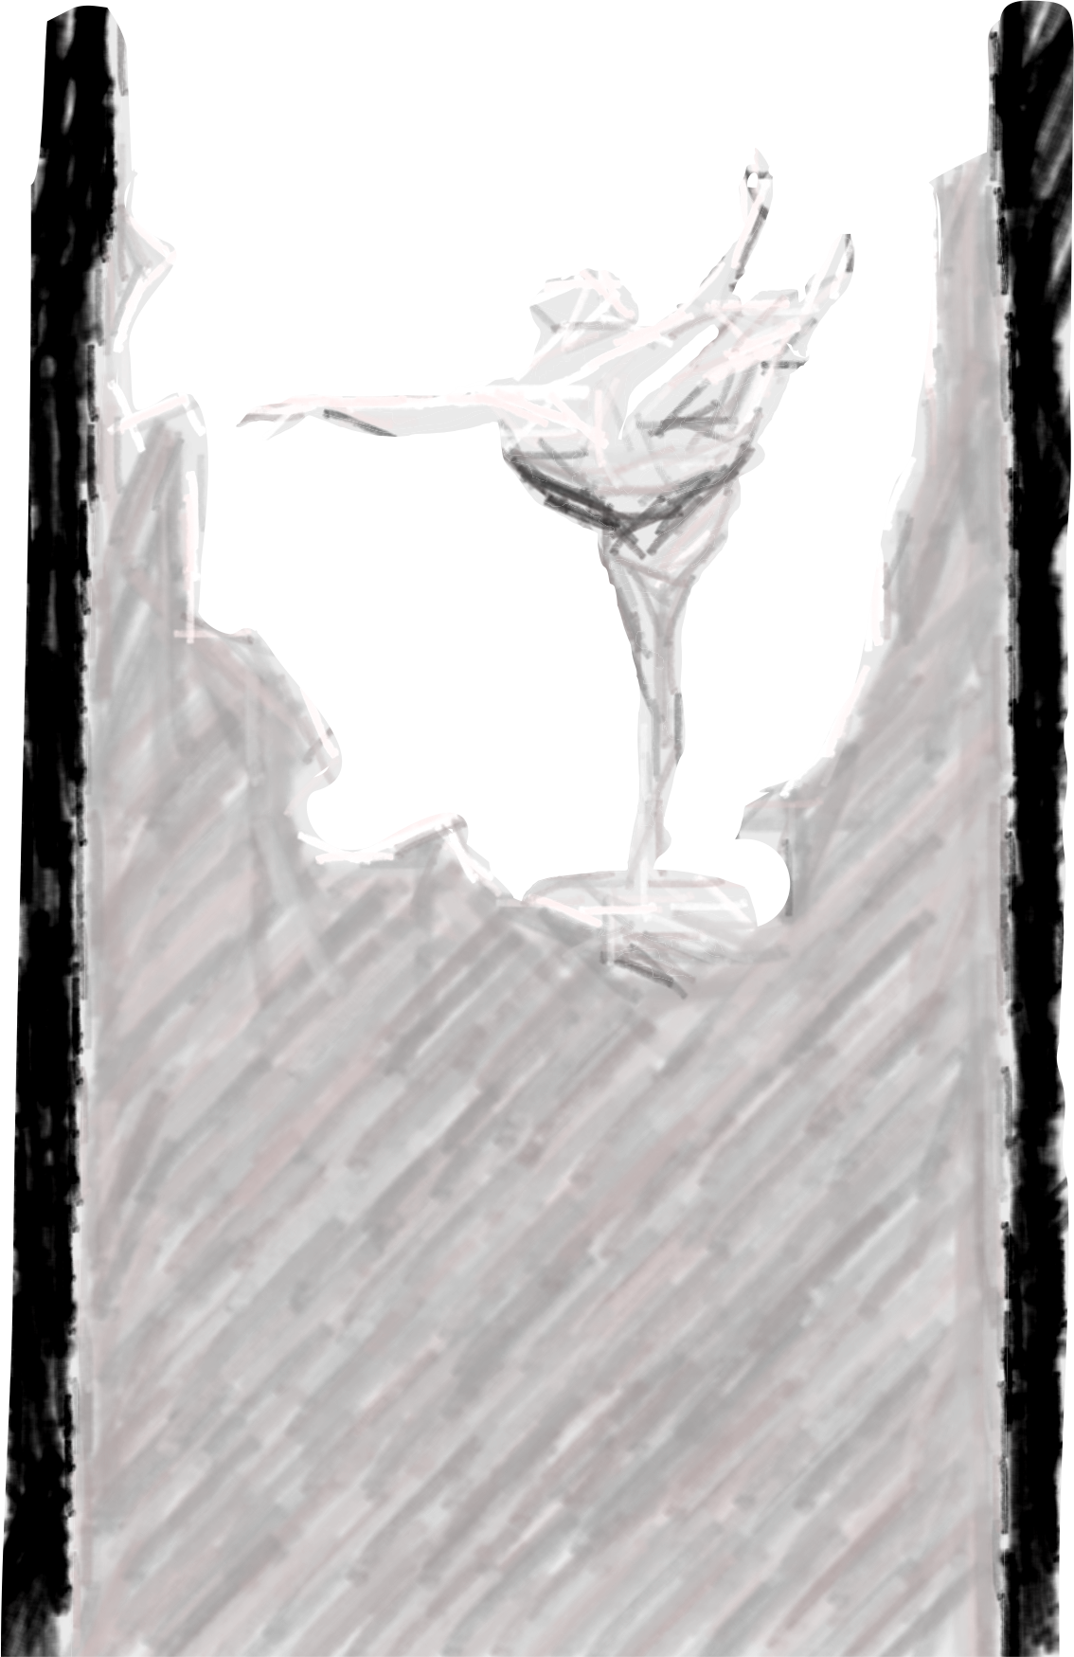
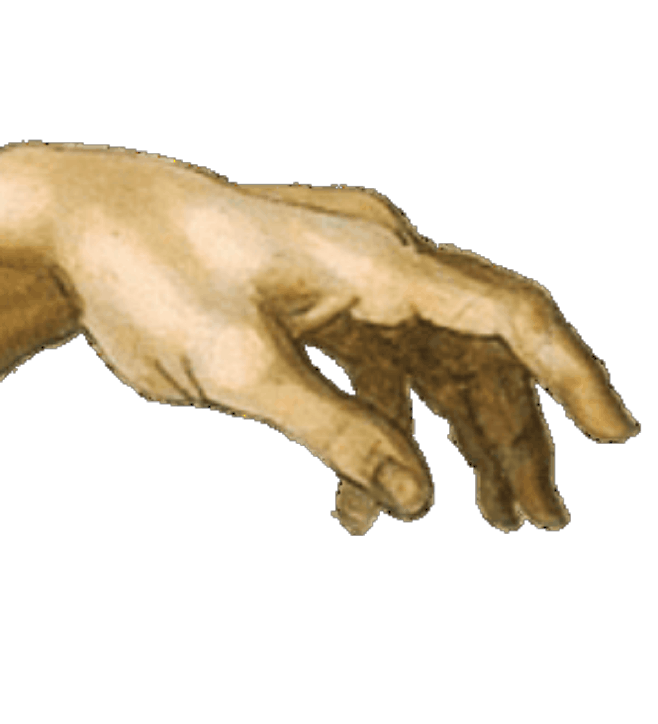

Slide 5
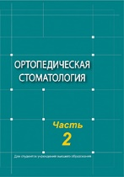
На практике нам удалось познакомиться с ассортиментом издательства. Помимо учебно-методической и научной литературы, которая имеет самые высокие тиражи, издательство занимается и выпуском изданий для досуга.

Slide 6
КОРРЕКТУРНЫЕ
ЗНАКИ
ВЫЧИТКА
ВЕРСТКА
ЗАГОЛОВКИ
РУБРИКАЦИЯ
На практике мы закрепили ранее полученные знания, а также узнали некоторые новые аспекты редактирования.

